Slide 1

Дизайнерский пошив масок на ваш вкус!!!
Little Fox

Slide 2
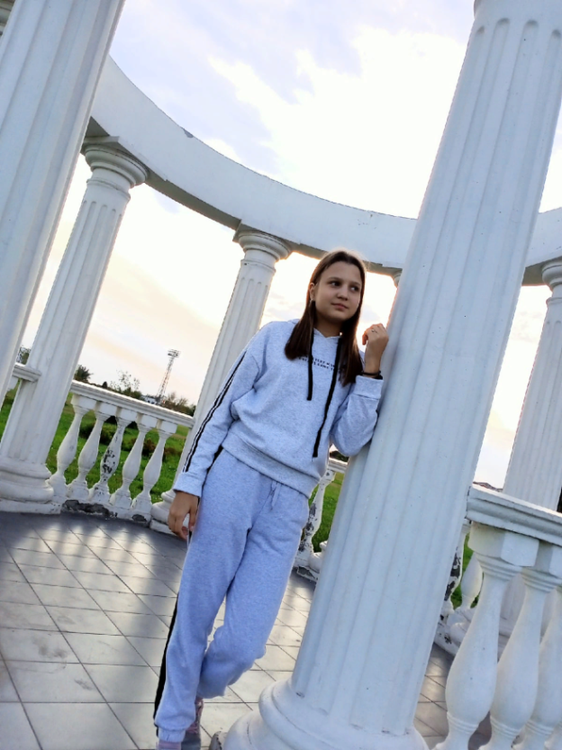
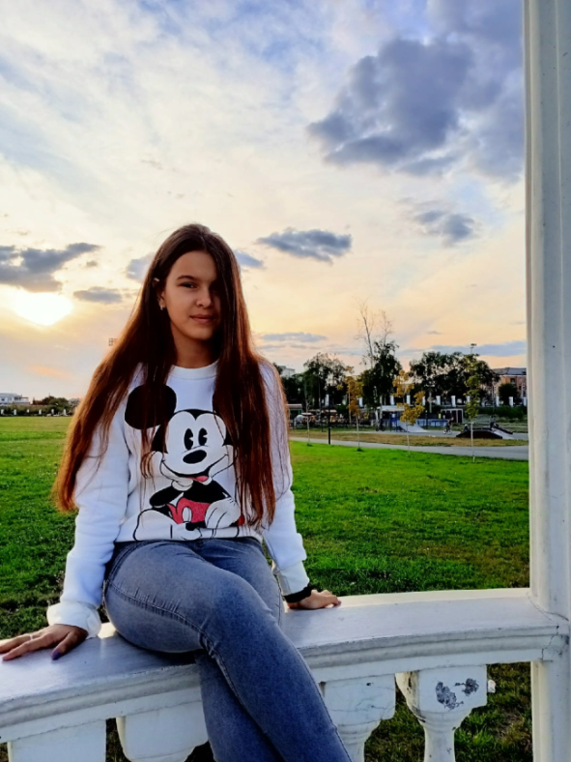
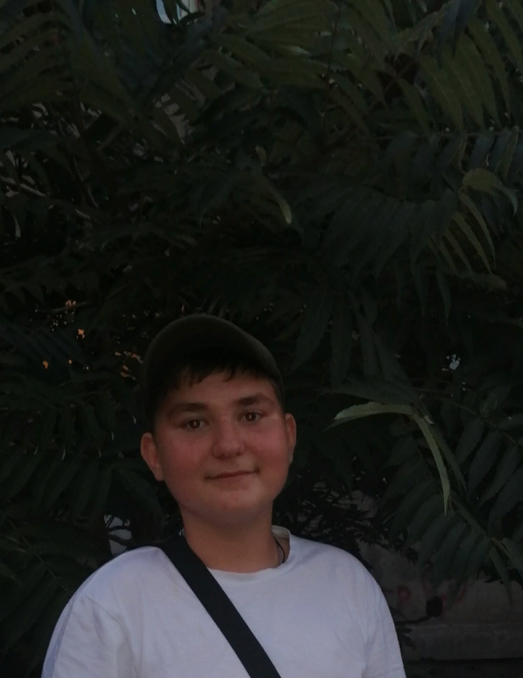
Команда
Ревва Кирилл
Занимается бухгалтерией
Утюж Ирина
Раут Жанна
Лидер нашей команды
Швея и дизайнер
масок

Slide 3

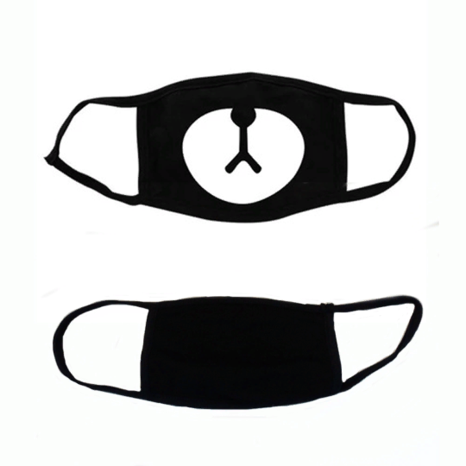
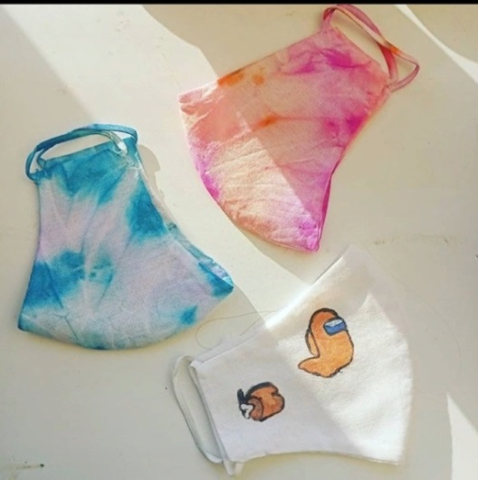
Особенность и преимущества
Проблемы других магазинов:
Маска не подходит по размерам
Не нравится дизайн
Как мы можем решить эти проблемы:
Маски шьются в точности по размерам которые, предоставляют заказчики
Мы шьем маски, а узор и цвет маски выбирает заказчик.

Slide 4
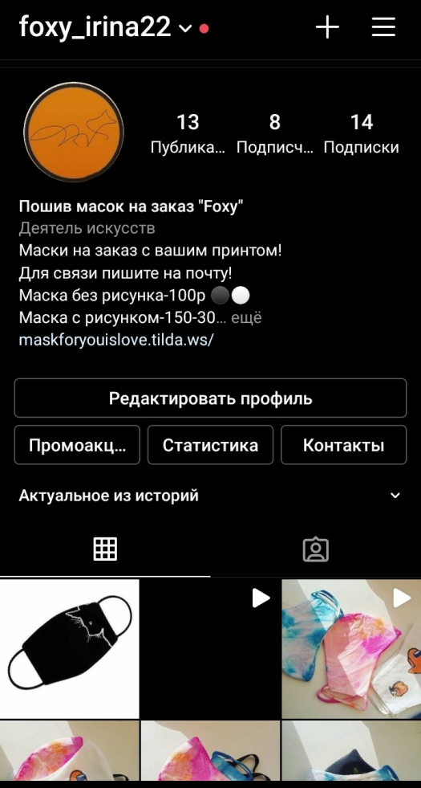

Отчет о работе
Создан бизнес-аккаунт Instagram
Создан сайт
Выполнено более 20 заказов
Есть сотрудничество с магазином
Есть заказы через Юлу

Slide 5
Финансовая модель

Slide 6
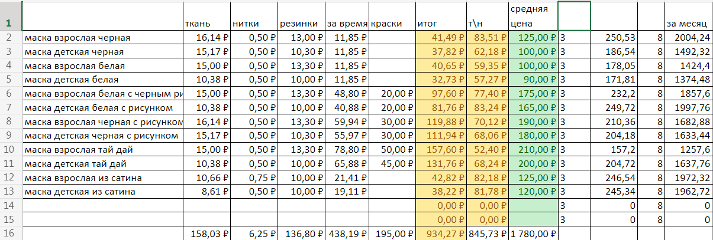

Slide 7
ПРЕДЛОЖЕНИЕ ИНВЕСТОРУ
ИНВЕСТИЦИИ:130.000 РУБЛЕЙ
От 35%годовых
Окупаемость в течении 12 месяцев

Slide 8
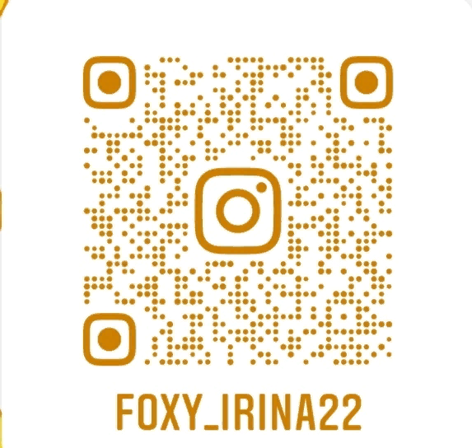
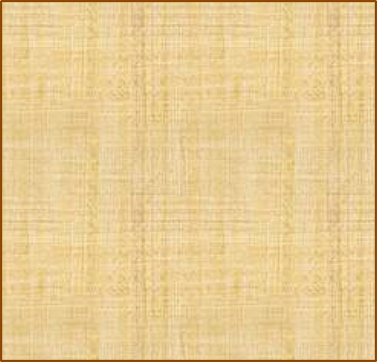
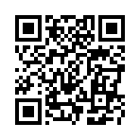
Контакты
foxy_irina22
8 961-919-06-86-Раут Жанна
8 905-890-85-60- Утюж Ирина
zannaraut@gmail.com
http://maskforyouislove.tilda.ws

